Slide 1
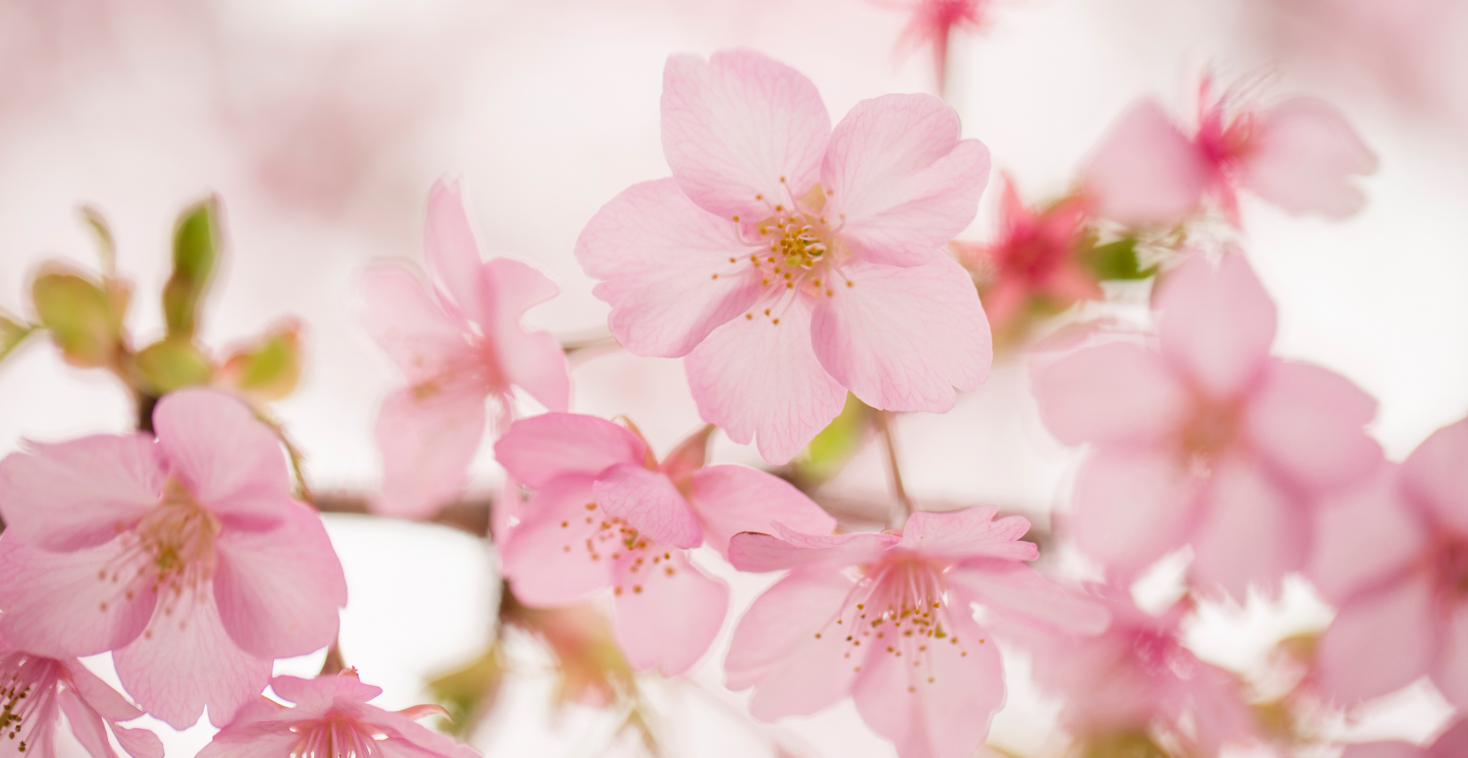
일본사회와관광
홋카이도 관광 현황
22290554 사노 미즈호

Slide 2
목차
홋카이도 정보
홋카이도 관광지
코로나 전후의 관광 차이
국내 여행 정보

Slide 3


Slide 4
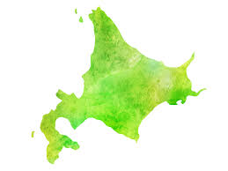
홋카이도 관광 정보
・일본 전체 방일 외국인 여행자 3,163만명의 9.8%를 홋카이도가 차지함
·시레토코는 세계자연유산, 하코다테를 중심으로 홋카이도 및 북도호쿠 지역의 조몬 유적군이 세계문화유산으로 지정.

Slide 5
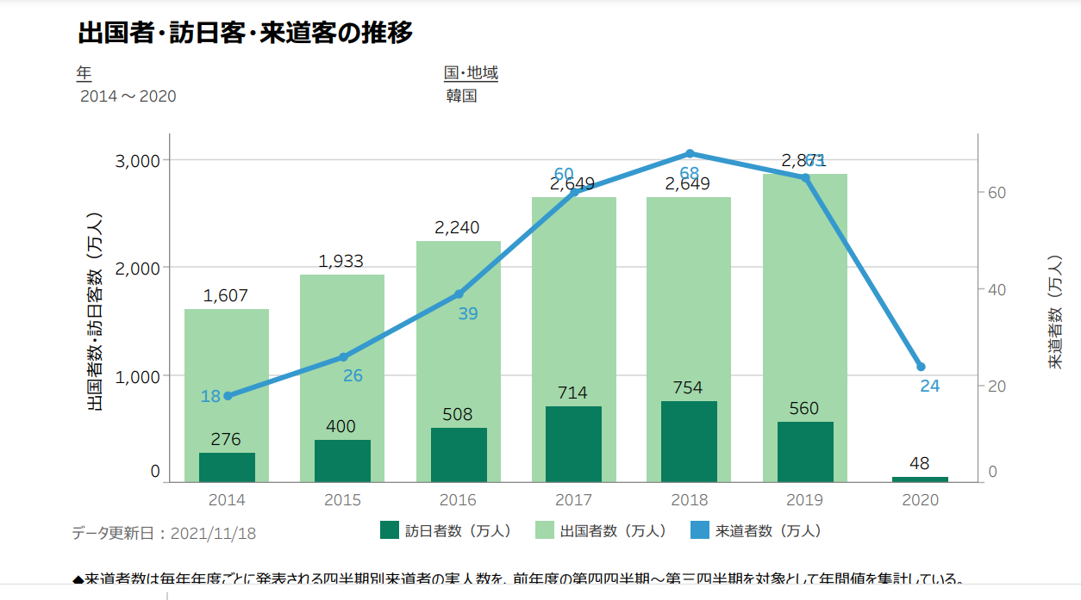
홋카이도의 방일 한국인 관광객수

Slide 6
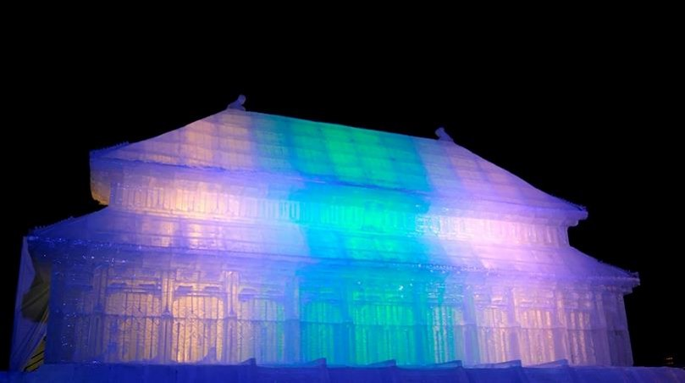
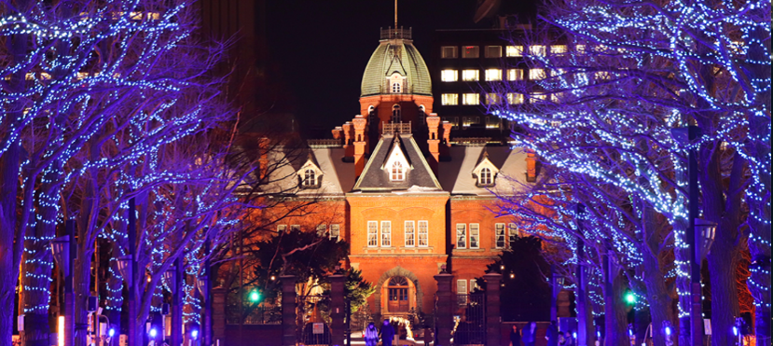
삿포로
화이트 일루미네이션
・겨울에는 눈꽃 축제 중심이라는 이미지를 알리기 위해 시작된 축제
・73만 개의 전구들이 삿포로의 거리를 가득 채운다

Slide 7
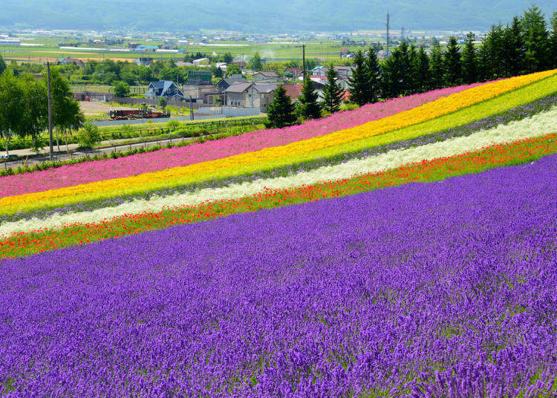
후라노 라벤더 밭
・라벤더 계절은 7월에 가장 성수기로, 홋카이도의 관광 명소 중에서도 가장 인기가 많은 장소
・7개의 밭이 있는 후라노 시는, 일본 최대의 라벤더 밭으로 연간 약 100만명이 방문함

Slide 8
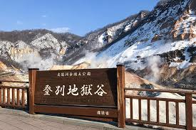
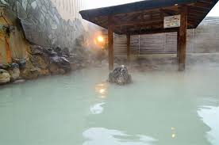
노보리베츠 온천
・노보리베츠 온천의 시초는 1857년이다
・ 9종류의 온천이 있으며 당일치기로 온천욕을 할 수 있는 시설이 많이 있음.
・국내 유수의 관광도시로 국내외 관광객 약 400만 명이 방문하고 있음.

Slide 9
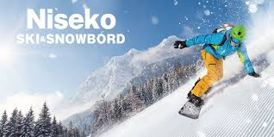
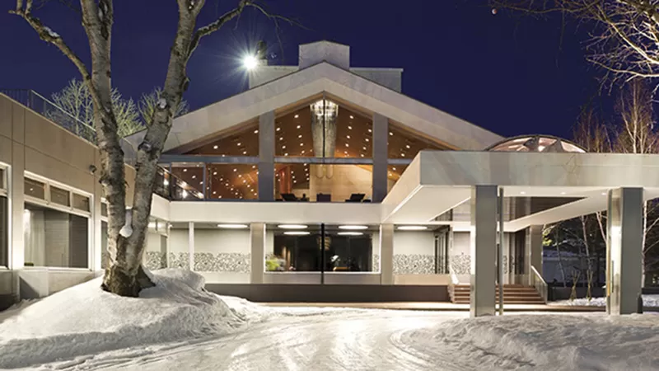
니세코
・홋카이도의 겨울 관광 장소
・해외 관광객에게 인기 있는 관광장소
・특히 니세코의 내리는 눈은 전세계적으로 유명하다

Slide 10
코로나 전과 코로나 후의 차이
코로나 전
・국내 인기 관광지 １위, 지역 브랜드 1위
・일본인 관광객 → 음식을 중심으로 여행함
・외국인 관광객 →자연에서의 액티비티를 중심으로 여행함
・대만인, 중국인, 한국인으로 인기가 많음
・교통 기관의 감소가 문제가 되고 있음

Slide 11
코로나 전과 코로나 후의 차이
코로나 후
해외 여행 제한중
・자연, 문화체험 액티비티 제안
・서비스화의 IT화,비접촉화
해외 여행 재개
・유럽,미국,호주의 관광객 증가
・다양한 언어로 대외적인 정보 전달
・워크케이션(work + vacation) 제안

Slide 12
감사합나다

